Slide 1
冒險15
用 CNN 做圖形辨識 - 資料處理

Slide 2
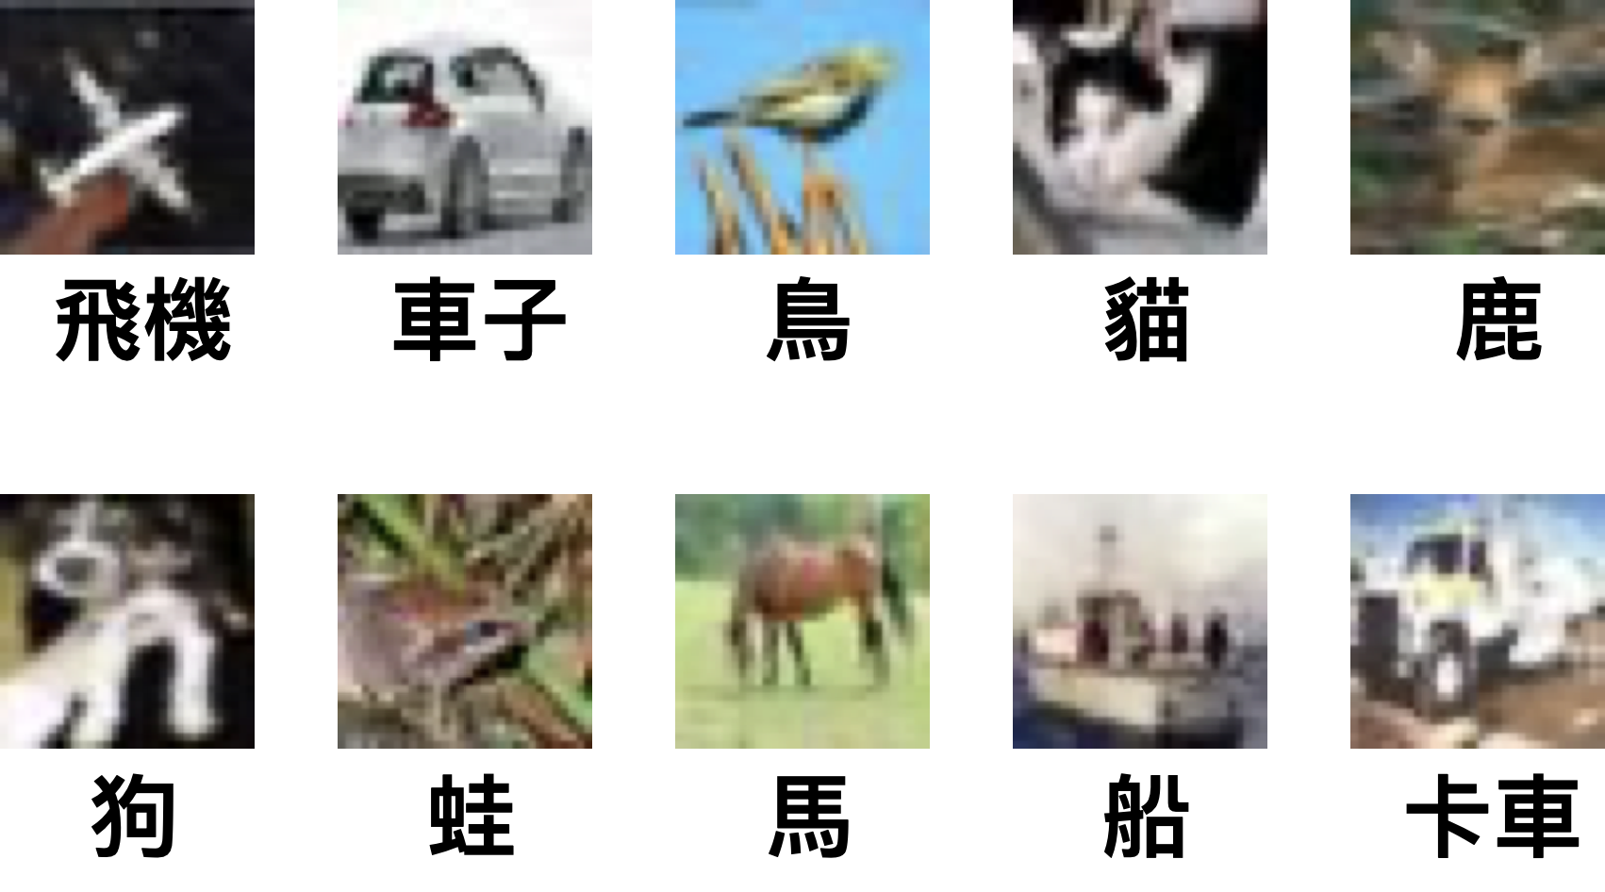
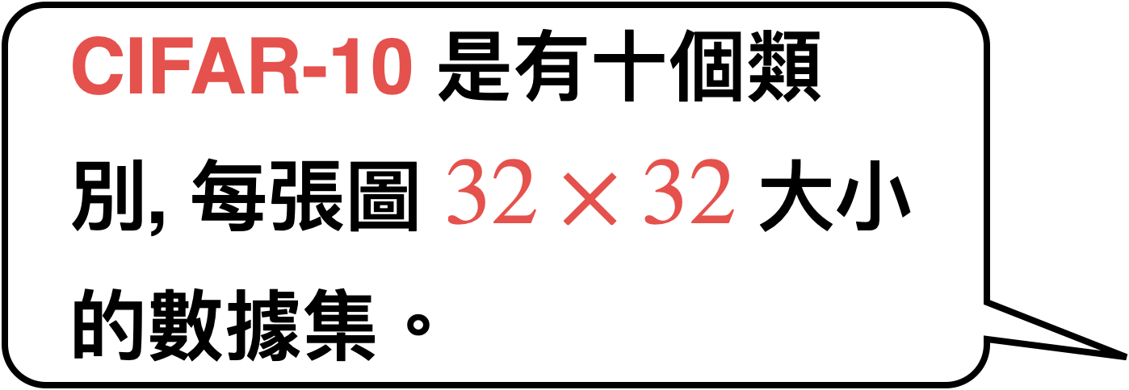

用CNN做圖像辨識-以CIFAR-10數據為例
CIFAR-10 數據集

Slide 3
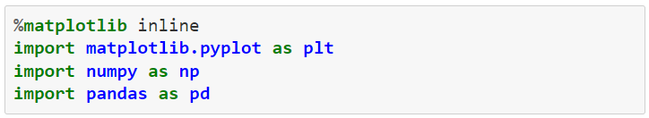
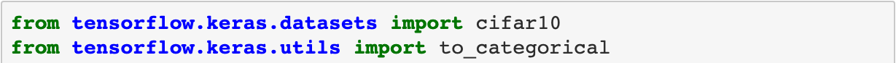
01 讀入 CIFAR-10 數據庫
讀入資料函式
讀入基本套件
讀入 tensorflow 套件

Slide 4

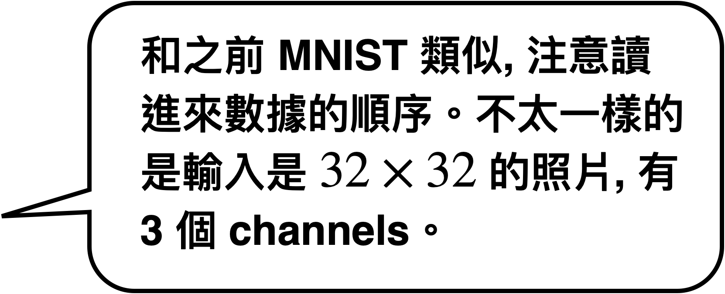
01 讀入 CIFAR-10 數據庫
讀入訓練資料及測試資料

Slide 5


02 欣賞一下資料
檢查這些數據的形狀，用的是 shape
這就是說訓練資料包含了 50000 筆資料，每一筆資料的尺寸都是 32 X 32 X 3 的陣列。

Slide 6
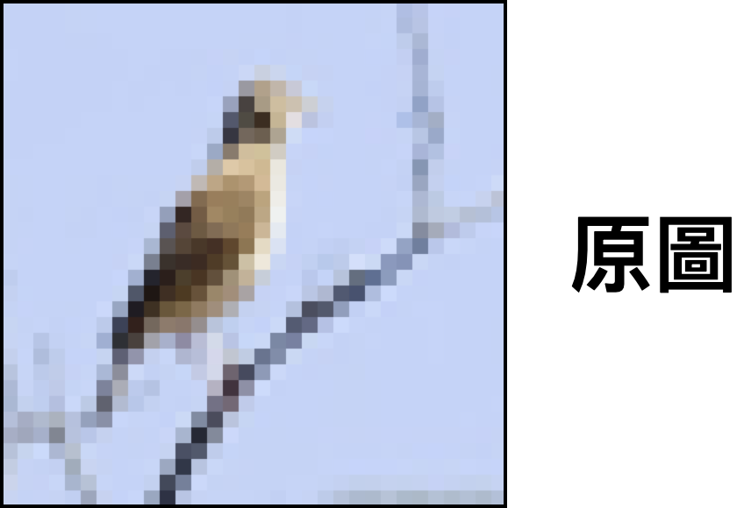

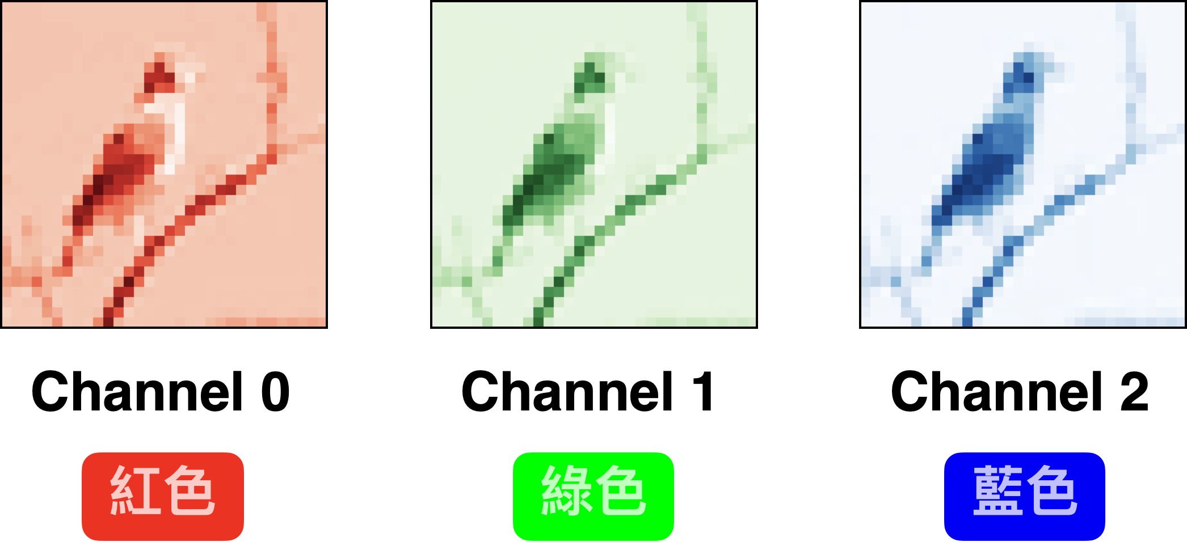
02 欣賞一下資料
彩色圖片是使用 RGB 格式來儲存
一張照片由分別帶表紅色、綠色、藍色的矩陣組成, 在 CNN 中就是三個 channels。
彩色圖片上的每一個像素點是由三個數值來表示的

Slide 7


02 欣賞一下資料
看看圖片的「答案」有哪些？
這 10 個類別分別是：飛機、汽車、鳥、貓、鹿、狗、青蛙、馬、船和卡車

Slide 8
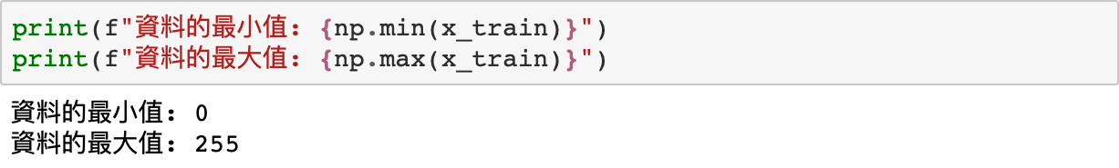

02 欣賞一下資料
將資料進行常模化 (normalization)
和之前處理MNIST的時候一樣，讓數字變成 0 到 1 之間

Slide 9
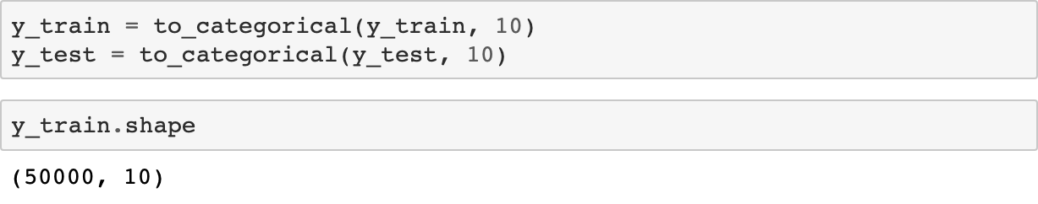


02 欣賞一下資料
對資料做one-hot encoding
方法非常簡單：
讀入之前的 to_categorical，告訴它數據有 10 個類別就好。做完之後，可以看看處理後的維度是否跟我們想要的長相一樣。

Slide 10
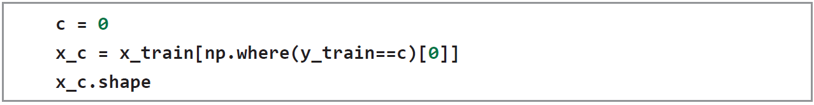
冒險旅程 15
CIFAR-10 數據集包含了 10 種不同種類的彩色圖片，我們來試著將每一種類的圖片隨便挑兩張畫出來看看。比如說，我們可以用下面的方式將類別標籤為 0 的圖片資料都取出來。
Out:
(5000, 32, 32, 3)

Slide 11
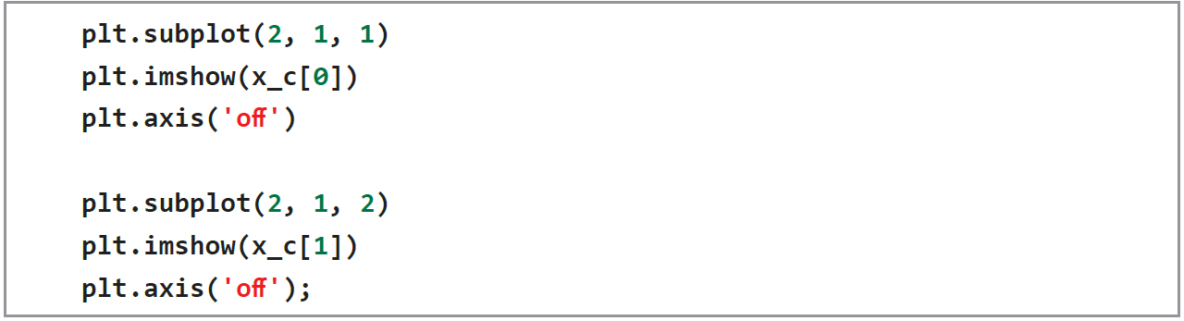
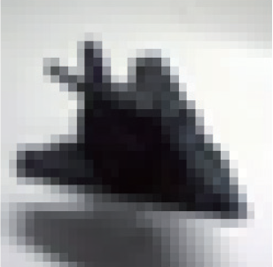
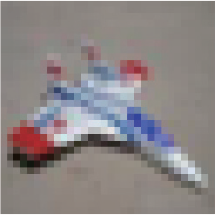
冒險旅程 15
接下來，我們將前兩筆資料拿出來畫。
Out:

Slide 12
冒險旅程 15
最後就讓各位試試看從每一個種類的圖片當中挑 2 張圖出來畫看看囉～

Slide 13
冒險旅程 15
我們已經看到過，CIFAR-10 數據集中的圖片是大小為 32 X 32 的彩色圖片，所以數據集中的每一張圖，都會是一個大小為 32 X 32 X 3 的陣列。請大家嘗試看看將彩色圖片以及圖片的每一通道的色階圖拿出來繪製看看，並且看看能不能用對應的色階來把三張通道的圖片畫出來。舉例來說，我們可以畫出下面這樣的圖：

Slide 14
冒險旅程 15
如果不確定如何將每一個通道的圖從陣列中取出的話，可以參考下面用 Index Slicing 的方式進行取出。首先，我們隨便挑一張圖。
接著，紅色通道的圖可以用下面的方式取出來。
我們可以用相同的方式來取出綠色通道的數據。
最後的藍色通道，就跟大家想的做法一樣啦～
剩下就讓大家練習看看，如何將原始圖片以及三個通道的圖片給繪製出來囉！

